Slide 1
Print Slide
Vzdělávací oblast: Jazyk a jazyková komunikace Vyučovací předmět: Český jazyk a literatura Ročník: 6. ročník Anotace: Karel Čapek - cestopisy životopis autora, otázky k ukázkám z knih (Obrázky z Holandska, Anglické listy) Podpora vzdělávání v ZŠ Židlochovice, Tyršova 611 Autor materiálu: Mgr. Petra Karpíšková

Slide 2
Karel Čapek
Cestopisy

Slide 3
Životopis
český prozaik, dramatik, novinář
1890 - narozen v Malých Svatoňovicích
Zemřel v roce 1938.
sourozenci: sestra Helena a bratr Josef, malíř
studoval na gymnáziu v Hradci Králové a v Brně, dále pak filozofii v Praze
od roku 1925 se také znal s prezidentem
T. G. Masarykem
rád cestoval a pracoval na zahradě
od roku 1917 - redaktor Národních listů
od roku 1921 - redaktorem Lidových
novin

Slide 4
Print Slide
Cestopisy
Italské listy (1923)
Anglické listy (1924)
Výlet do Španěl (1930)
Obrázky z Holandska (1932)
Cesta na sever (1936)

Slide 5
Obrázky z Holandska
Jakými barvami popisuje Karel Čapek Holandsko?
K čemu přirovnává množství kol, na kterých Holanďané jezdí?
Jaké vlastnosti podle Karla Čapka Holanďané získali tím, že jezdí na kole?
Dává Karel Čapek přednost jízdě na kole, nebo chůzi?
Vysvětli, co je gracht.
Vysvětli, jak vypadají holandské ulice podle Karla Čapka - „jako by se ty solidní ulice nořily z bezedné tůně snů“.
Vypiš ze závěru kapitoly o grachtech personifikaci a přirovnání.
8. Chtěl bys tuto zemi navštívit?

Slide 6
Print Slide
Jazyk
Napiš synonyma k těmto výrazům, které autor v textu použil:
Čapkův výraz | synonymum
velocipéd
lokální
si to tiše hasí
dimenzovaný
velkodušně
luzné budoucnosti vstříc
ždibec
pravím
chudobinec

Slide 7
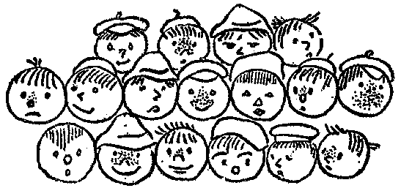
Anglické listy
Kterou ulicí šel Karel Čapek do Hyde Parku?
Jak se říká mramorové bráně, která nikam nevede?
Čapek navštívil i Speakerۥs Corner. Popiš, jaké řečníky tam
potkal?
Koho viděl za mříží v Hyde Parku?

Slide 8
Použitá literatura
ČAPEK, Karel . Cestopisy II. Praha : Československý spisovatel, 1980. Obrázky z Holandska, s. 9 - 60.
Karel Čapek. In Wikipedia : the free encyclopedia [online]. St. Petersburg (Florida) : Wikipedia Foundation, 24.12. 2003, last modified on 5.5.2011 [cit. 2011-05-09]. Dostupné z WWW: <http://cs.wikipedia.org/wiki/Karel_Čapek>.
Karel Čapek [online]. 24.7.2009, 9.5.2011 [cit. 2011-05-09]. Karel Čapek životopis. Dostupné z WWW: <http://karelcapek.cz/karel-capek.jpg>.
ZUNT, Dominik. Karel Čapek [online]. 8.11.2008 [cit. 2011-05-09]. Karel Čapek Fotogalerie. Dostupné z WWW: <http://capek.misto.cz/obrazky/karelobrazy/kobrazy.html>.

